Slide 1
本地端： 新增與刪除資料夾

Slide 2
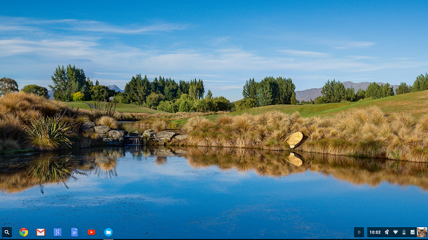
點選左下方「開始」，打開選單

Slide 3
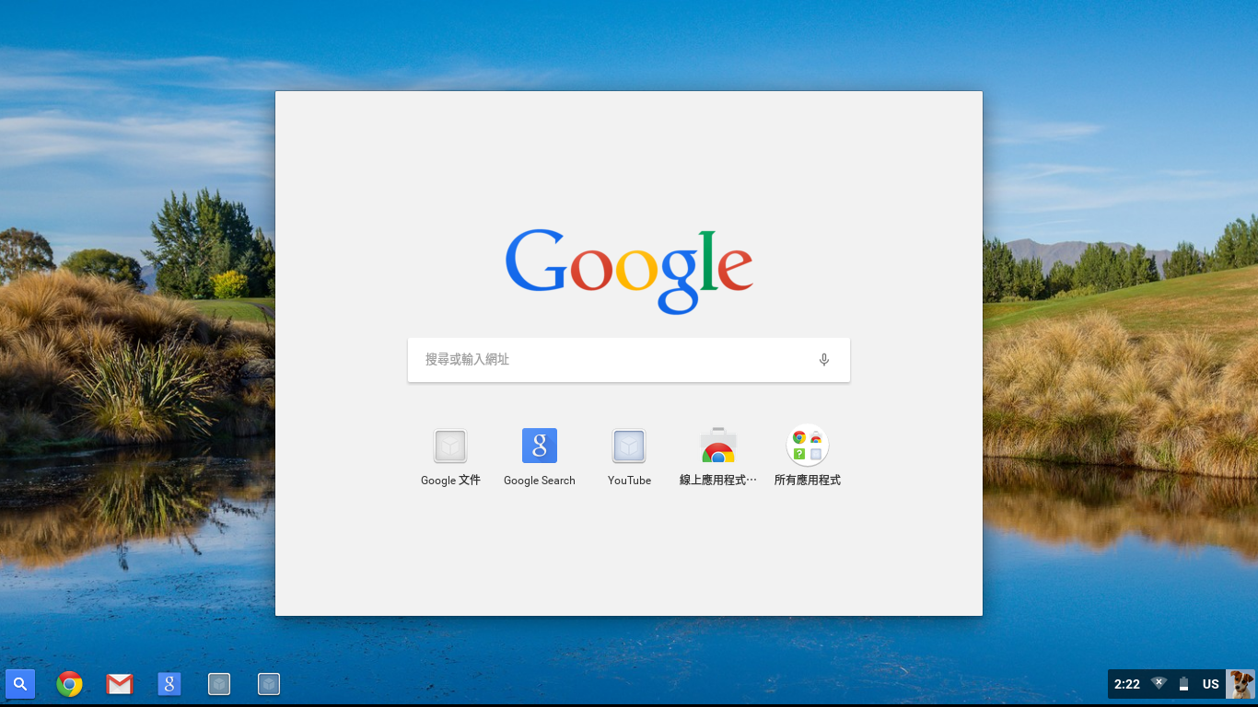
點選「所有應用程式」

Slide 4
點選「檔案」圖示

Slide 5
新增資料夾

Slide 6
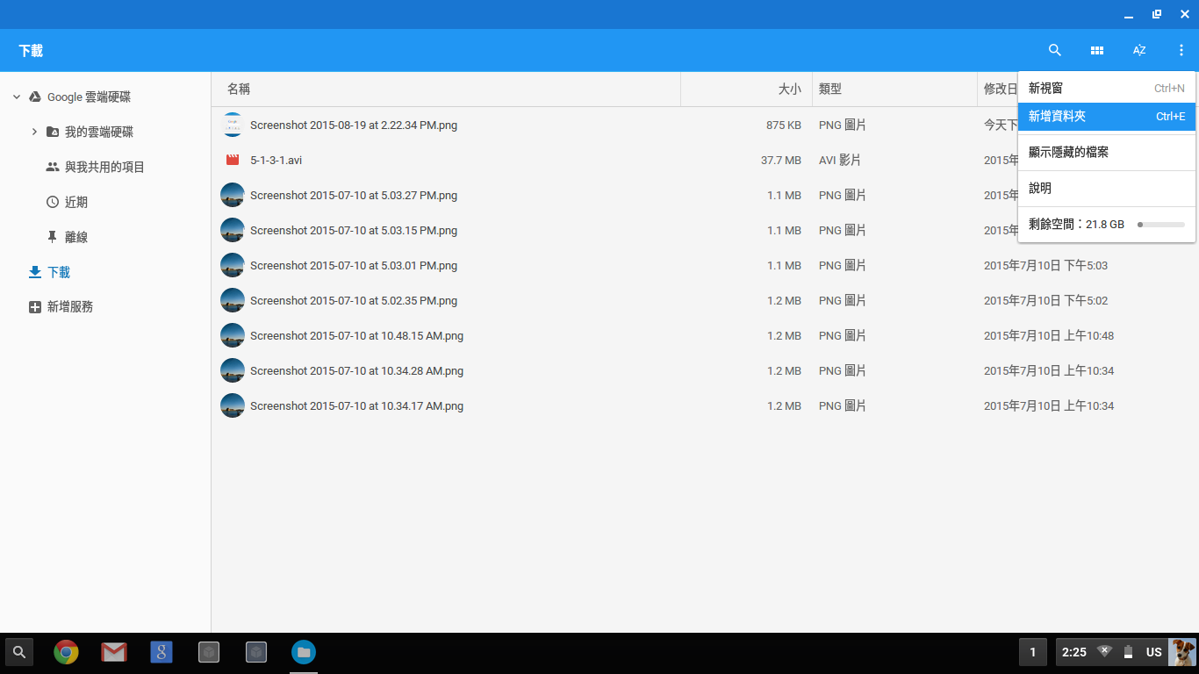
點選「更多功能」後，選擇「新資料夾」

Slide 7
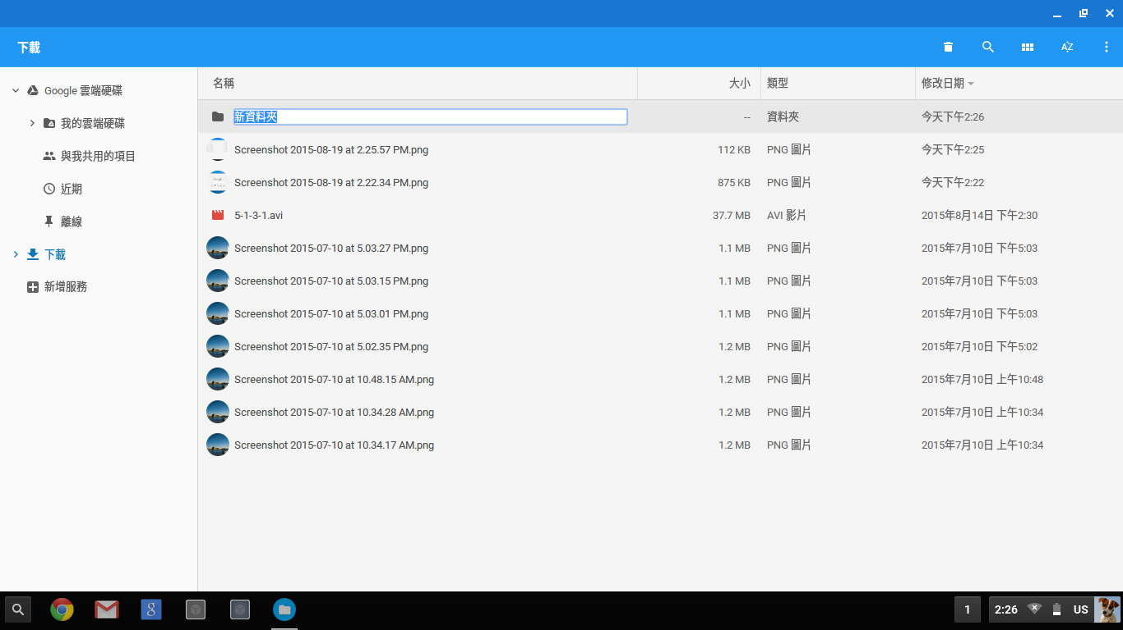
輸入新資料夾名稱

Slide 8
刪除資料夾

Slide 9
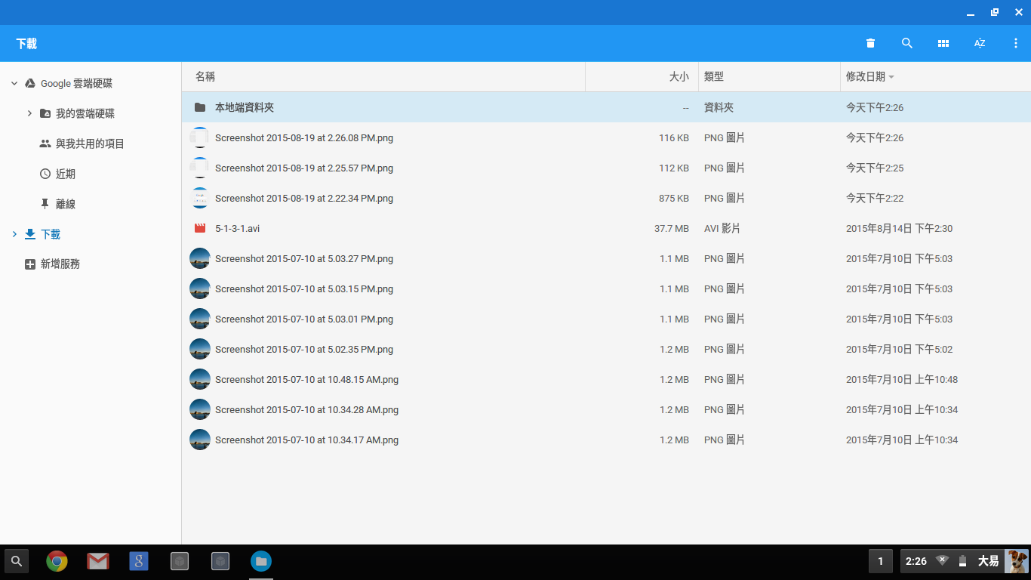
點選要刪除的檔案夾

Slide 10
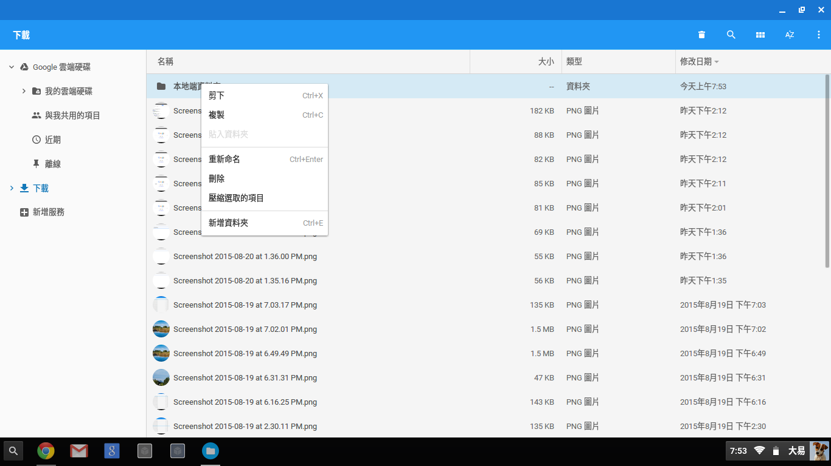
點選資料夾，按下滑鼠右鍵，點選「刪除」

Slide 11
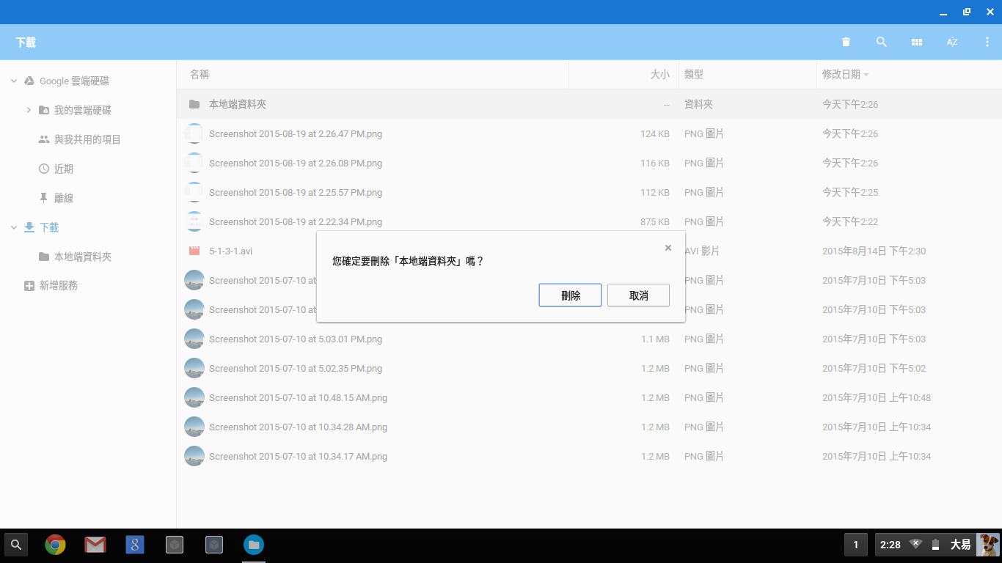
同時按下alt與 ，帶出刪除畫面

Slide 12
點選「刪除」即可刪除選擇的資料夾

